Slide 1
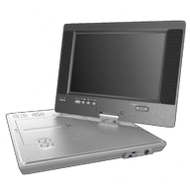
Основні поради щодо придбання комп’ютерної техніки
Купуємо комп’ютер самостійно

Slide 2

Гарантія
Мінімальна гарантія на системний блок повинна бути не менше 2 років.
Комп’ютери, на які дається 3-х річна гарантія ще не означає, що вони більш надійні. При купівлі ПК постарайтеся отримати відповіді на такі запитання:
У випадку поломки, як проходить процедура гарантійної заміни та який термін це займає?
Чи записані ці моменти в гарантійному талоні?
Наявність власного сервіс-центру фірми в місті та його адреса?
Що робити, коли «зірвати» пломби потрібно для модернізації ПК або інших випадків?
Чи надає фірма на період ремонту комп’ютера замінні комплектуючі?

Slide 3

Надійність
При підборі конфігурації ПК більшість людей звертають увагу тільки на його характеристики (частота процесора, к-сть оперативної пам’яті, об’єм вінчестера та інше).
Такий підхід є помилковим тому, що важливу роль грає такий показник як надійність, а вона залежить від фірм-виробників комплектуючих (див. нижче).
Тут треба бути особливо уважним та вибирати тільки рекомендованих виробників – це запорука стабільної та швидкої роботи Вашого ПК. І пам’ятайте, що зазвичай дешеве якісним не буває.

Slide 4
Продавці комп’ютерної техніки
Не рекомендується купувати техніку у фірм та підприємців, що займаються цим менше 5 років.
Бажано купувати ПК в спеціалізованих фірмах та НЕ КУПУВАТИ в супермаркетах електроніки (існують певні проблеми з кваліфікацією персоналу та виконанням гарантійних та сервісних зобов’язань).
Менеджер або консультант, що рекомендує техніку повинен мати не менше 3 років досвіду роботи в цій сфері, в іншому випадку не рекомендується особливо прислухатися до його порад (йому головне продати, а що і кому – це не так важливо).
Купівля ПК в знайомих не є гарантією отримання дійсно якісної та надійної техніки, краще проконсультуватися з декількома спеціалістами. Якщо комплектуючих тих виробників, що приведені нижче, немає в наявності - краще зачекати.

Slide 5

Виробники комп’ютерної техніки
Не дивуйтеся, що продукція дуже відомих фірм не є самою якісною на ринку ПК, тому НЕ треба в першу чергу дивитися на «розкручені» торгові марки.
Дуже часто виробники комп’ютерної техніки та комплектуючих дають в журнали та на сайти «замовні» (рекламні) статті. Тому всі рейтинги тестування не завжди є об’єктивними і не завжди відображають реальну ситуацію.
Всі основні виробники техніки представлені нижче. Якщо Вам зустрінеться виробник, якого немає в цих таблицях краще його продукцію не брати.

Slide 6

Спеціалізовані сайти
Якщо у Вас є доступ до мережі Інтернет, рекомендуємо відвідати сайти на яких є повна та правдива (не замовна) інформація про комп’ютери, їх комплектуючі та інші цифрові пристрої.
www.itc.ua
www.ixbt.com
www.3dnews.ru
www.ferra.ru
Якщо Вас цікавлять актуальні ціни, зовнішній вигляд або характеристики певних пристроїв можна скористатися сайтом:
www.hotline.ua (комп’ютери, комплектуючі, мобільні телефони, інші цифрові пристрої, побутова техніка )

Slide 7
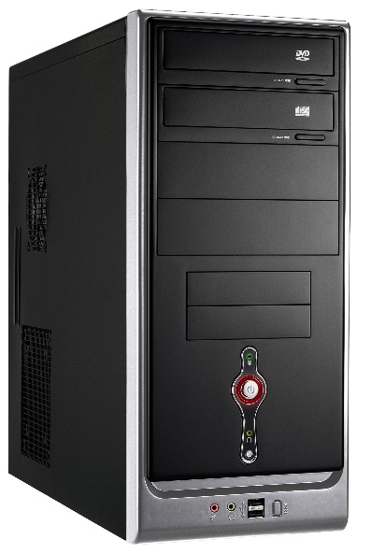
Корпус системного блоку
Корпус системного блоку (case) – корпус, куди зібрані всі внутрішні компоненти ПК. Корпус продається в комплекті разом з блоком живлення.
Корпус потрібно вибирати не по зовнішньому вигляду, а по ціні (не менше 50$) та по вазі (чим важчий корпус – тим краще).

Slide 8
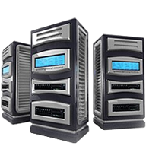
Корпус системного блоку
Рекомендовані виробники
Не рекомендовані виробники
Chieftec
Enlight
High Power
InWin
Aopen
Cooler Master
Geniu
ASUS
Chieftec
Codegen
ColorCase
Zalman
ColorSit
System

Slide 9
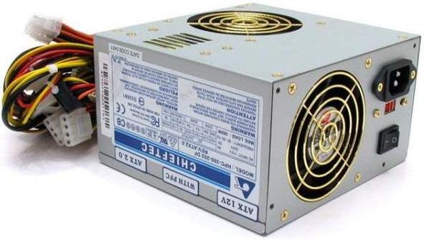
Блок живлення
Блок живлення (power supply) – спеціальний блок, що отримує живлення 220V з електромережі (розетки) та передає його внутрішнім компонентам системного блоку.
Блок живлення – компонент, який впливає на надійність ПК в першу чергу, тому вибір корпуса та блока живлення повинен проводитись дуже ретельно та за певними специфічними ознаками (наприклад - ціна).

Slide 10
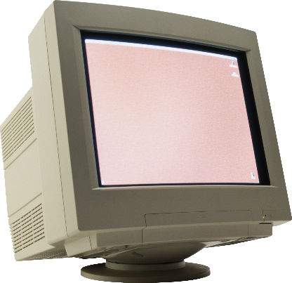
Монітори
(відносимо до всіх типів моніторів)
Зараз найбільшу популярність мають рідкокристалічні (плоскі) монітори, серед них зустрічаються монітори з співвідношенням сторін «4 на 3» (звичайні) та широкі монітори із співвідношенням сторін «16 на 9».
Подумайте який варіант Вам підходить більше.
При купівлі рідкокристалічних моніторів потрібно обов’язково перевірити свій екземпляр на наявність «битих пікселів» - точок, що постійно світяться одним кольором та створюють певні незручності при роботі.
Потрібно уважно передивитися всю площу екрану, при цьому переключаючи на моніторі різні кольори.

Slide 11
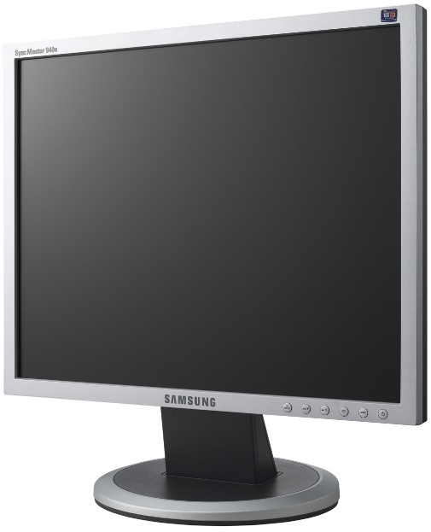
Монітори
(відносимо до всіх типів моніторів)
Рекомендовані виробники
Не рекомендовані виробники
Samsung
LG
NEC
Sony
Dell
HP
ViewSonic
Deawoo
HANNS
Acer
Belinea
Xerox
Neovo

Slide 12
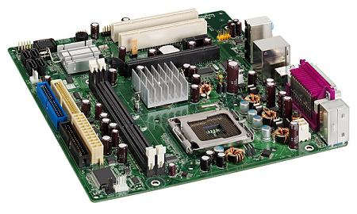
Материнська плата
MB – main board, mother board – головна плата системного блоку, до неї підключаються всі пристрої всередині системного блоку та зовнішні (периферійні) пристрої ПК.
Вибір материнської плати до ПК дуже складна та відповідальна справа – від неї залежить сумісність з іншими пристроями ПК, можливість подальшої модернізації, а також надійність роботи ПК.

Slide 13
Материнська плата
Рекомендовані виробники
Не рекомендовані виробники
ABIT
AOpen
ASUS
Foxconn
Gigabyte
Intel
Iwill
SuperMicro
Tyan
Canyon
ASRock
Gigabyte
Leadtek
PowerColor
Shuttle

Slide 14
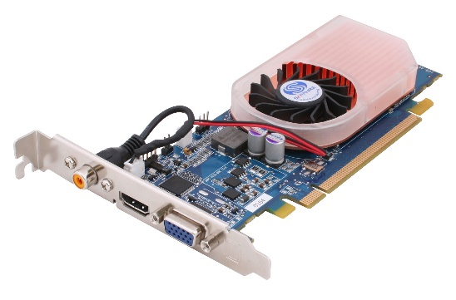
Відео карта
VGA – Video Graphics Accelerator, 3D Accelerator – плата, що відповідає за вивід зображення на монітор.
Сучасні відеокарти відповідають за те, наскільки реалістично на ПК будуть відображатись комп’ютерні трьохвимірні ігри.
Обираючи карту уважно потрібно дивитися на фірму виробника самої карти, а не виробника чіпа на базі якого вона зроблена (Фірми ATI або NVidia).

Slide 15

Відео карта
Рекомендовані виробники
Не рекомендовані виробники
ABIT
Abit
ASUS
AOpen
Gigabyte
Sapphire
Creative
GeCube
Albatron
Hercules
Manli
Gigabyte
Chaintech

Slide 16
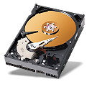
Жорсткий магнітний диск – вінчестер
Hard Disk Drive – основний носій інформації на ПК, на ньому зберігаються всі програми та інформація користувача.
Надійність роботи вінчестера та надійність зберігання Вашої інформації залежить від корпуса та блока живлення ПК (чим кращий та дорожчий блок – тим стабільніше та скоріше буде працювати ПК).
Рекомендовані виробники
Не рекомендовані виробники
Seagate
Samsung
WesternDigital
Seagate

Slide 17
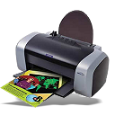
Принтер
(лазерні та струмені принтери)
При виборі принтера не потрібно в першу чергу звертати увагу на дуже привабливу ціну.
Наприклад: принтер Samsung коштує дешевше ніж принтер HP, але витратні матеріали до Samsung коштують набагато дорожче.
Більшість продавців про цей момент замовчує.

Slide 18
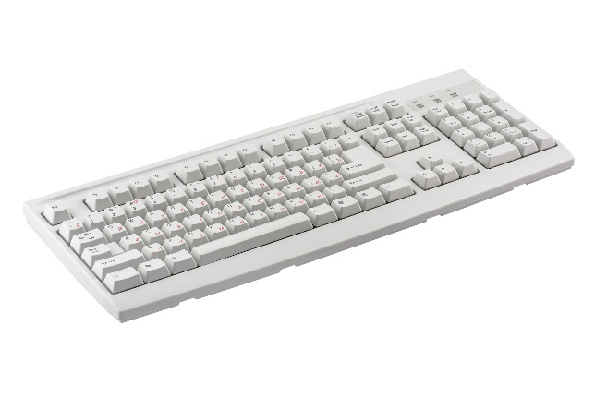
Клавіатура
(keyboard)
В будь-якому випадку рекомендується купувати клавіатуру світлого (білого) кольору, де англійські та українські букви відрізняються по кольору.
Особливо незручні в роботі чорні клавіатури чи клавіатури з нестандартним розташуванням клавіш.
Існують також мультимедійні клавіатури (з додатковими кнопками, що швидко запускають певні програми).
Слід врахувати, що можливості мультимедійних клавіатур в процесі роботи потім ніхто не використовує.

Slide 19
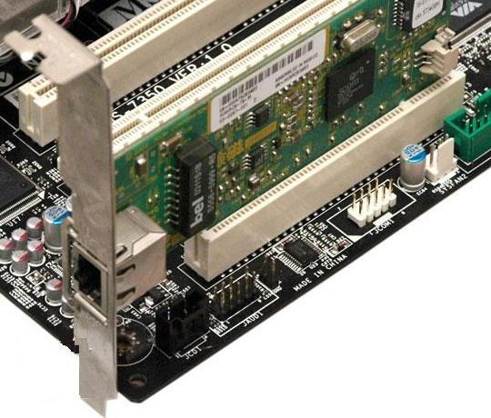
Обираючи комп'ютерну техніку будьте уважні, та не соромтесь задавати продавцям потрібні запитання

